Slide 1
МИНИСТЕРСТВО ОБРАЗОВАНИЯ И НАУКИ РОССИЙСКОЙ ФЕДЕРАЦИИ МОСКОВСКИЙ ГОСУДАРСТВЕННЫЙ ТЕХНИЧЕСКИЙ УНИВЕРСИТЕТ им. Н.Э.Баумана КАФЕДРА КОНСТРУИРОВАНИЯ И ПРИЗВОДСТВА ЭЛЕКТРОННОЙ АППАРАТУРЫ Отчет о выполнении практического задания №1 «Исследование на ЭВМ влияния выбора различных материалов на результаты проектирования на междисциплинарном уровне» Выполнил: студент группы ИУ4-32Б Апаков М. Э.
Проверил: д.т.н., профессор, профессор каф. ИУ-4 Л.А.Зинченко Москва, 2019 г.
Кафедра ИУ4 «Проектирование и технология производства ЭС» http://nanotech.iu4.bmstu.ru

Slide 2
«Функциональная логика и теория алгоритмов»
Цель работы:Написать на языке С и отладить программу, реализующую следующие функции.
Задание двух множеств
Возможность их редактировать
Вывод элементов двух множеств
Кафедра ИУ4 «Проектирование и технология производства ЭА»

Slide 3
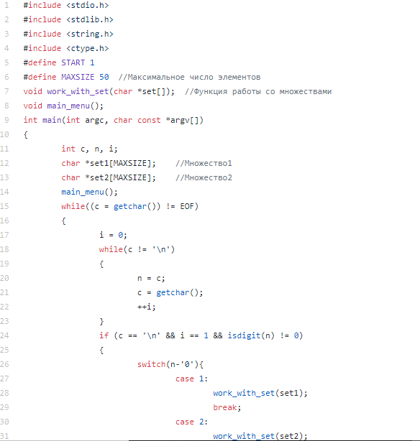
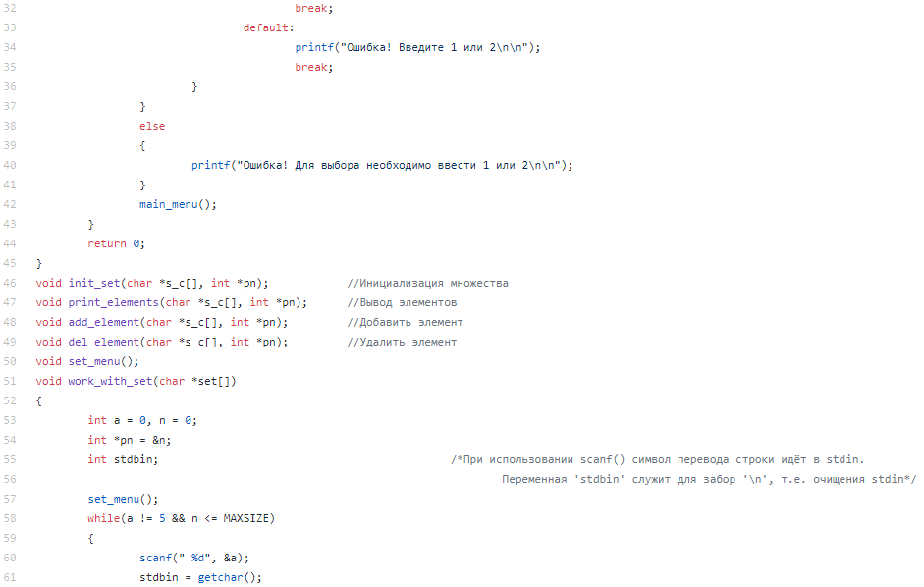
«Функциональная логика и теория алгоритмов»
Кафедра ИУ4 «Проектирование и технология производства ЭА»

Slide 4
«Функциональная логика и теория алгоритмов»
Выводы:В ходе выполнения данной работы были изучены массивы данных, написана программа и было выполнено первое домашнее задание по функциональной логике и теории алгоритмов
Кафедра ИУ4 «Проектирование и технология производства ЭА»

